Slide 1
Конкурс презентаций «Моя будущая профессия – гончар»
Муниципальное общеобразовательное казенное учреждение средняя общеобразовательная школа № 2 г. Лузы Кировской области
Работу выполнила:
Рамхен Виолетта Владимировна,
обучающаяся 7 а класса
Руководитель:
Пономарева О.С., учитель истории

Slide 2
Гончар - это специалист, занимающийся гончарным ремеслом, которое заключается в создании различных изделий из глины.
Гончарство объединяет в себе искусство и ремесло, где гончар воплощает свое творчество в форме разнообразных предметов, таких как вазы, горшки, чаши, тарелки, мелкая скульптура и многое другое.

Slide 3
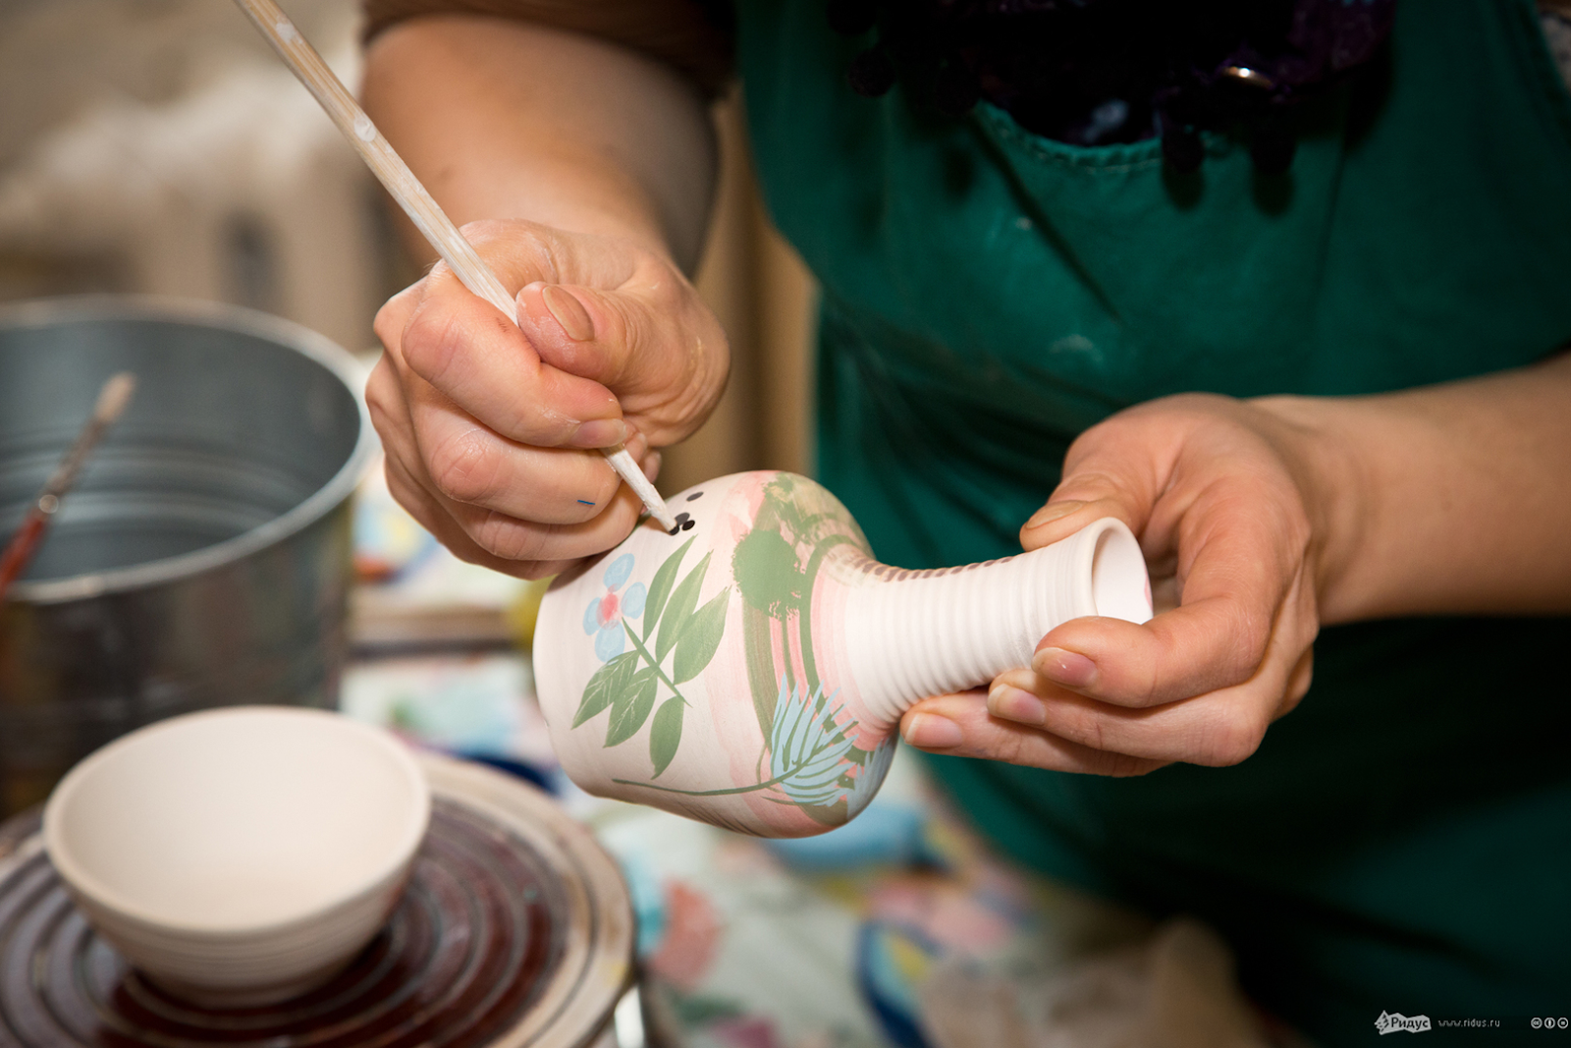
Гончар занимается созданием различных изделий из глины, используя свои навыки лепки, формования и обжига. Основные функции и деятельности гончара:
Лепка и формование
Обжиг
Декорирование
Эксперименты с глазуровкой
Работа с клиентами
Преподавание

Slide 4
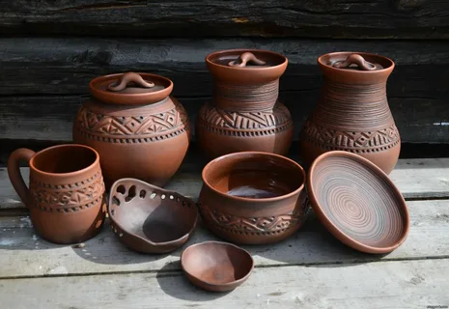
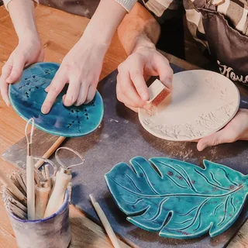
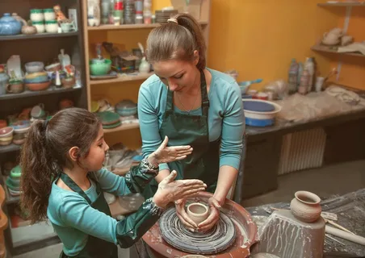
В рамках профессии гончара существует несколько специализаций
Художественные скульптуры из глины
Посуда и украшения
Архитектурные элементы
Роспись по глине
Глиняная скульптура
для садов и парков
Гончарные мастер-классы
и обучение

Slide 5
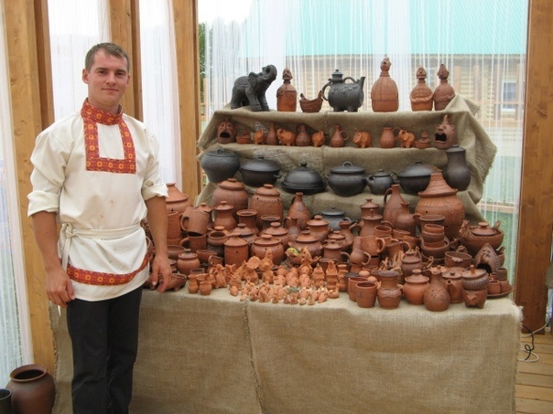
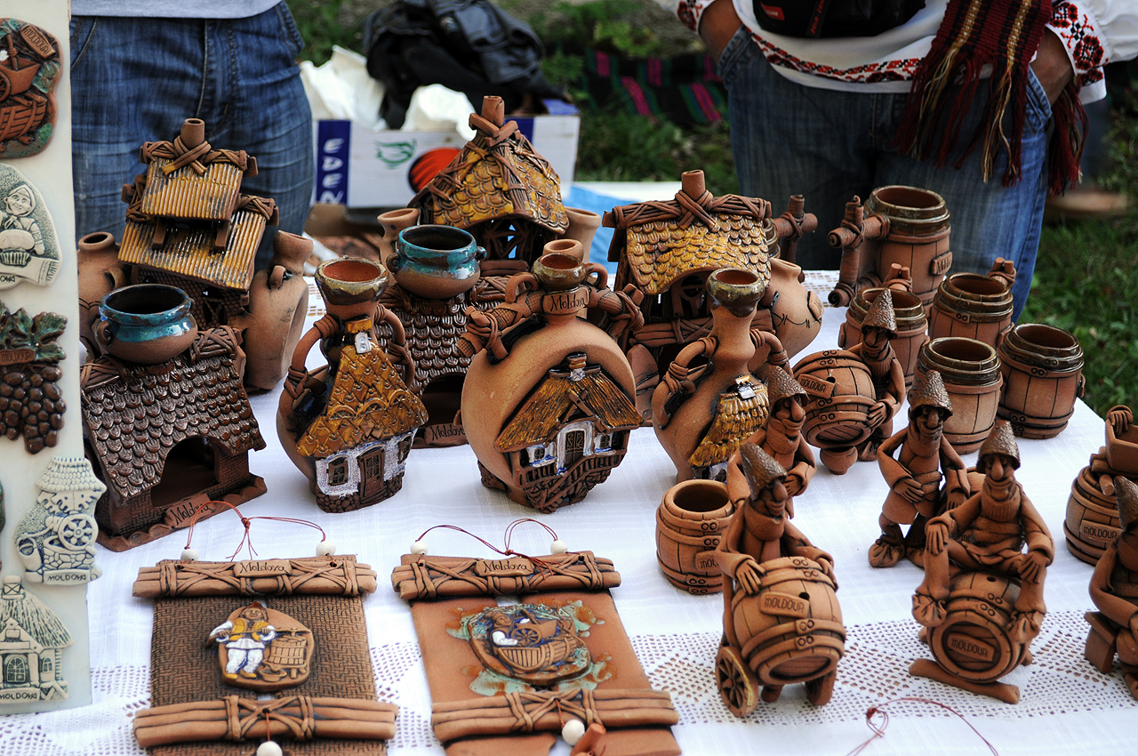
Профессия гончара в России востребована по нескольким причинам:
Традиционное искусство и ремесло
Повышенный интерес к ручной работе
Развитие галерей и студий
Объединение культурных традиций
и современного дизайна
Популярность рукоделия и хобби
Профессия гончара востребована в России
как результат сочетания культурных традиций,
творческого подхода и современных тенденций
в сфере дизайна и ремесленного искусства.

Slide 6
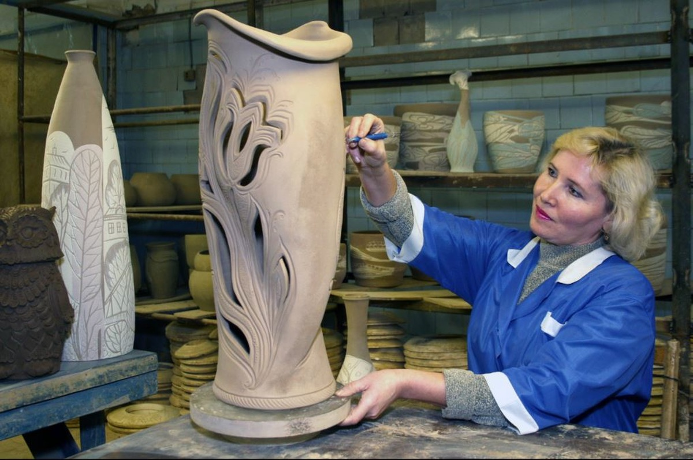
Гончары могут работать в различных местах в зависимости от их предпочтений и направлений:
Собственная гончарная студия или мастерская
Художественные галереи
Мастер-классы и образовательные учреждения
Арт-центры и студии
Промышленные предприятия
Музеи и культурные центры
Онлайн-платформы и маркетплейсы
Ремесленные ярмарки и фестивали

Slide 7
Профессия гончар имеет свои плюсы и минусы, сложности и риски, которые следует учитывать
Плюсы профессии гончара:
Творческое самовыражение
Ручная работа
Участие в художественном процессе
Совмещение традиций и современности
Работа в собственной студии
Минусы профессии гончара:
Физический труд
Нестабильный доход
Зависимость от сезонности
Оборудование и материалы
Конкуренция на рынке искусства

Slide 8
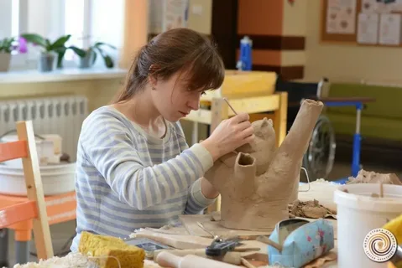
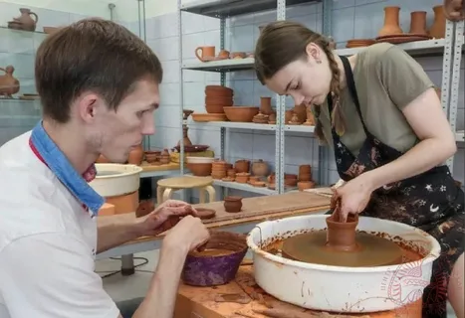
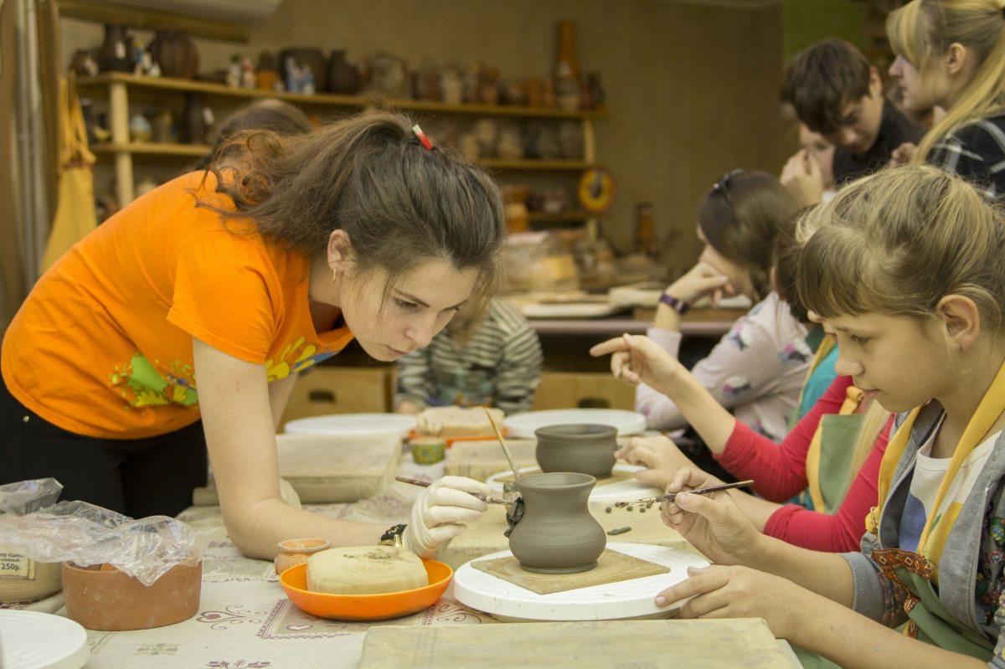
Где можно овладеть гончарным мастерством
Сейчас гончарное дело — это вид хобби или небольшого бизнеса, требующий эстетического вкуса у мастера.
Поэтому специалистами часто становятся в художественных школах.
Чаще всего гончаром становятся после работы с мастером. Опытный специалист позволяет быстрее освоить все навыки и указывает на ошибки. После обучения в мастерской можно претендовать на получение работы с официальным трудоустройством.

Slide 9
Уровень заработной платы гончара
Основная часть зарплаты гончара — это его заработок с проданных изделий, поэтому зарплату такого специалиста сложно вычислить.
Если мастер работает на себя и специализируется на индивидуальных заказах, то может зарабатывать крупные суммы.
По информации из открытых источников гончар может рассчитывать на среднюю зарплату примерно 30 тысяч рублей.
При работе по найму также все зависит от количества исполненных заказов и их сложности.

Slide 10
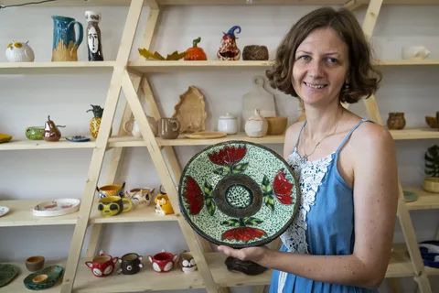
Тот, кто работает руками — рабочий. Тот, кто работает руками и головой — мастер. Тот, кто работает руками, головой и сердцем — художник.

